Slide 1
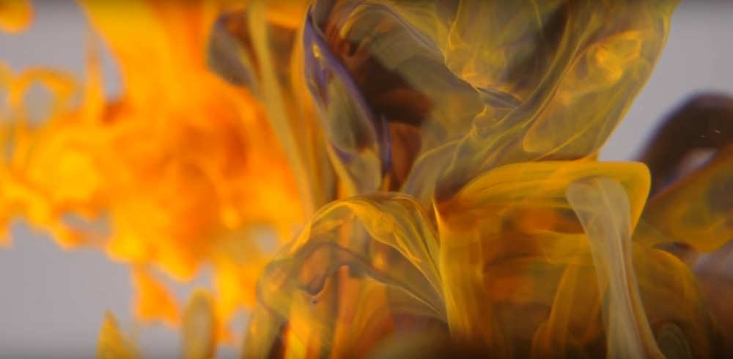
Arteterapie
Bc. Lada Veverová
Bc. Markéta Mertová

Slide 2

O co jde?
Oblast psychoterapie
  Výtvarný projev
  Estetické vnímání výtvarného díla
Integrace různých oborů
Terapie ←→ diagnóza
Arteterapie X Artefiletika

Slide 3
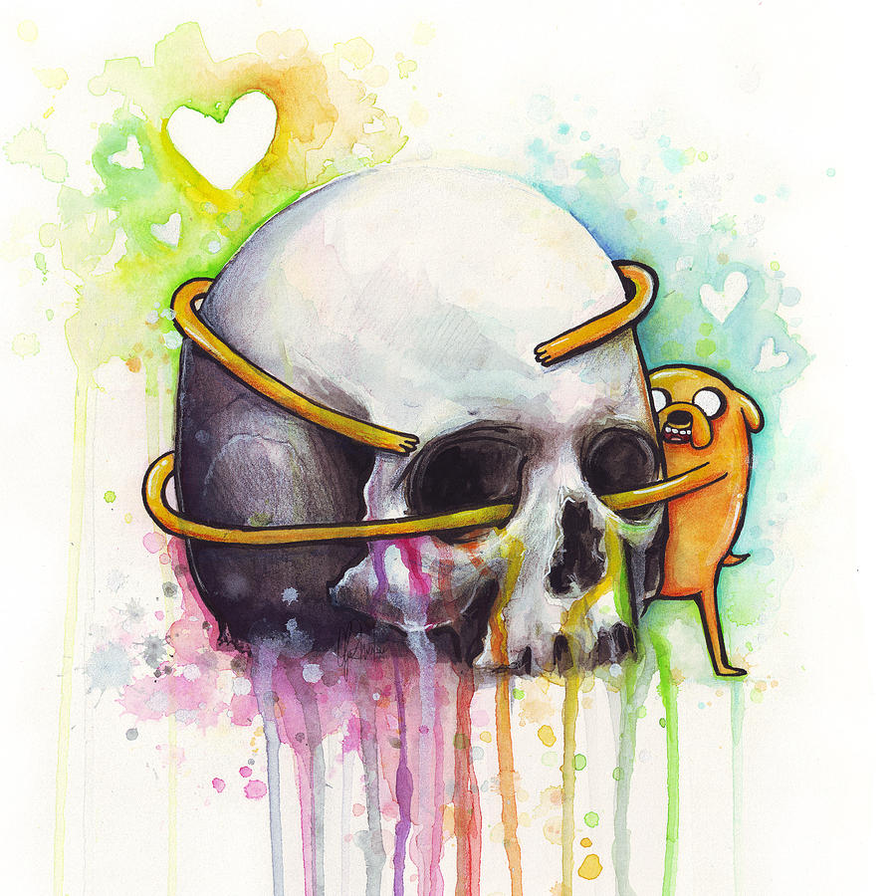
Aktivita – proč na ZŠ?
Naplnění lidské potřeby
Vyjádření emocí
Neverbální, smyslová a prožitková oblast
Rozvoj osobnosti
Univerzálnost

Slide 4
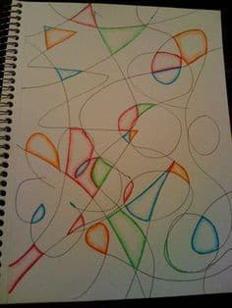
Kreslíme hudbu
1. část
Poslouchejte hudbu
Přeneste na papír to, jak na Vás působí
Vlnovky, čáry, kolečka, tvary, …
2. část
Vezměte si pastelky a vybarvujte

Slide 5
Hudba k aktivitě
0:00 – 0:56 https://www.youtube.com/watch?v=9E6b3swbnWg
0:50 – 2:06 https://www.youtube.com/watch?v=uI8iTETiSqU
30:11 – 30:30 https://www.youtube.com/watch?v=LgAq9gLXuxE
3:40 – 4:40 https://www.youtube.com/watch?v=GRxofEmo3HA
0:00 – 1:43 https://www.youtube.com/watch?v=2LhaXf3iTHo
0:00 – 1:11 https://www.youtube.com/watch?v=kG9KSWYg-Jc

Slide 6
Symbolika barev
bílá: čistota, pořádek, světlo
černá: uzavřenost, elegance, tma
šedá: klid, neutralita, rovnováha
hnědá: přirozenost, důvěrnost, prostota
žlutá: optimismus, rozum, intuice
oranžová: teplo, přátelství, identita
červená: energie, vášeň, láska
purpurová: moc, zákon, Lotos
fialová: mystika, statečnost, dramatičnost
modrá a indigo: klid, touha, věrnost
tyrkysová: nehybnost, voda, hloubka
zelená: pohoda, životodárnost, růst

Slide 7
Zdroje:
https://www.sancedetem.cz/cs/hledam-pomoc/deti-se-zdravotnim-postizenim/vzdelavani-deti-se-specialnimi-potrebami/vzdelavani-deti-s-kombinovanym-postizenim/deti-a-arteterapie.shtml?fbclid=IwAR3pukjNG6JASSYzE7DqhKfiqoKWkSPIJGcCqiBuTtEtet54ymuPv2eTNyM
Zajímavé odkazy:
https://www.onlio.com/-/psychologie-barev-symbolika-barev
http://www.magia.estranky.cz/clanky/symbolika-barev.html

